Slide 1
Dermatite atopique :
une maladie d’enfance ?
Aaron Drucker MD, ScM, FRCPC Assistant Professor, University of Toronto
Scientist, Women’s College Research Institute www.eczematherapies.com
@aaron_drucker

Slide 2
Divulgations
Services de consultation et honoraires National Eczema Association
British Journal of Dermatology
American Academy of Dermatology

Slide 3
Prévalence et impact de la dermatite atopique

Slide 4
Prévalence mondiale normalisée selon l’âge
GBD Study. https://vizhub.healthdata.org/gbd-compare/

Slide 5
Prévalence de la dermatite atopique
US
Enfants: 11%
Adultes: 7%
Ontario
Enfants: 10%
Adultes: 2%
Shaw TE et al. The Journal of investigative dermatology. 2011;131(1):67-73. Silverberg JI et al. The Journal of investigative dermatology. 2015;135(1):56-66. Drucker AM et al. In preparation.

Slide 6
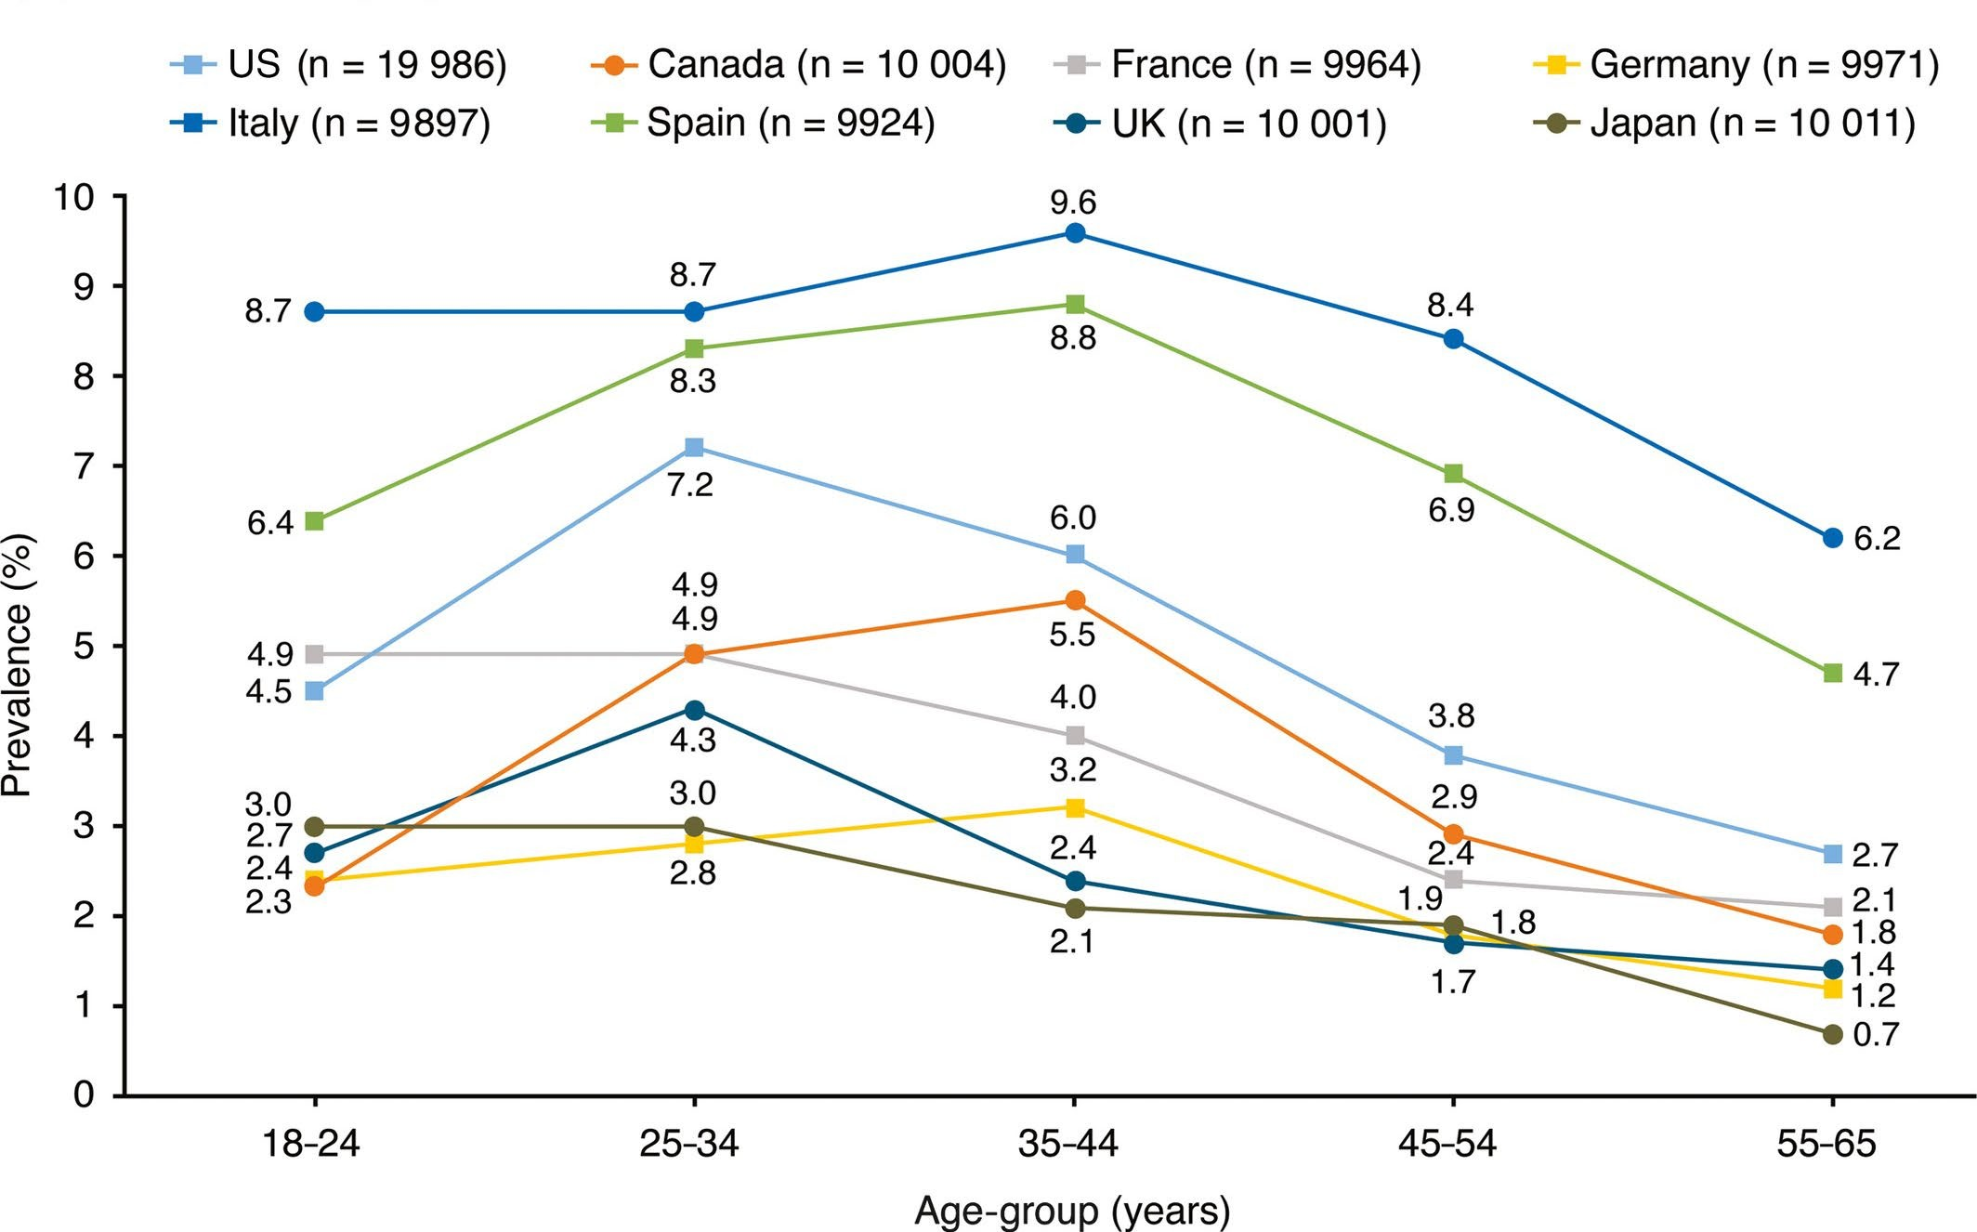
Prévalence internationale - adultes
Barbarot S et al. Allergy. 2018 Jun;73(6):1284-1293.

Slide 7
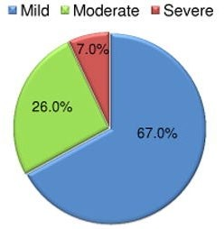
Spectre de gravité de la dermatite atopique en enfance
Silverberg and Simpson. Pediatr Allergy Immunol. 2013 Aug;24(5):476-86.

Slide 8
Spectre de gravité de la dermatite atopique adulte
Barbarot S et al. Allergy. 2018 Jun;73(6):1284-1293.
USA
 | PO-SCORAD | POEM | PGA
Mild | 27% | 35% | 39%
Moderate | 52% | 48% | 53%
Severe | 21% | 17% | 8%

Slide 9
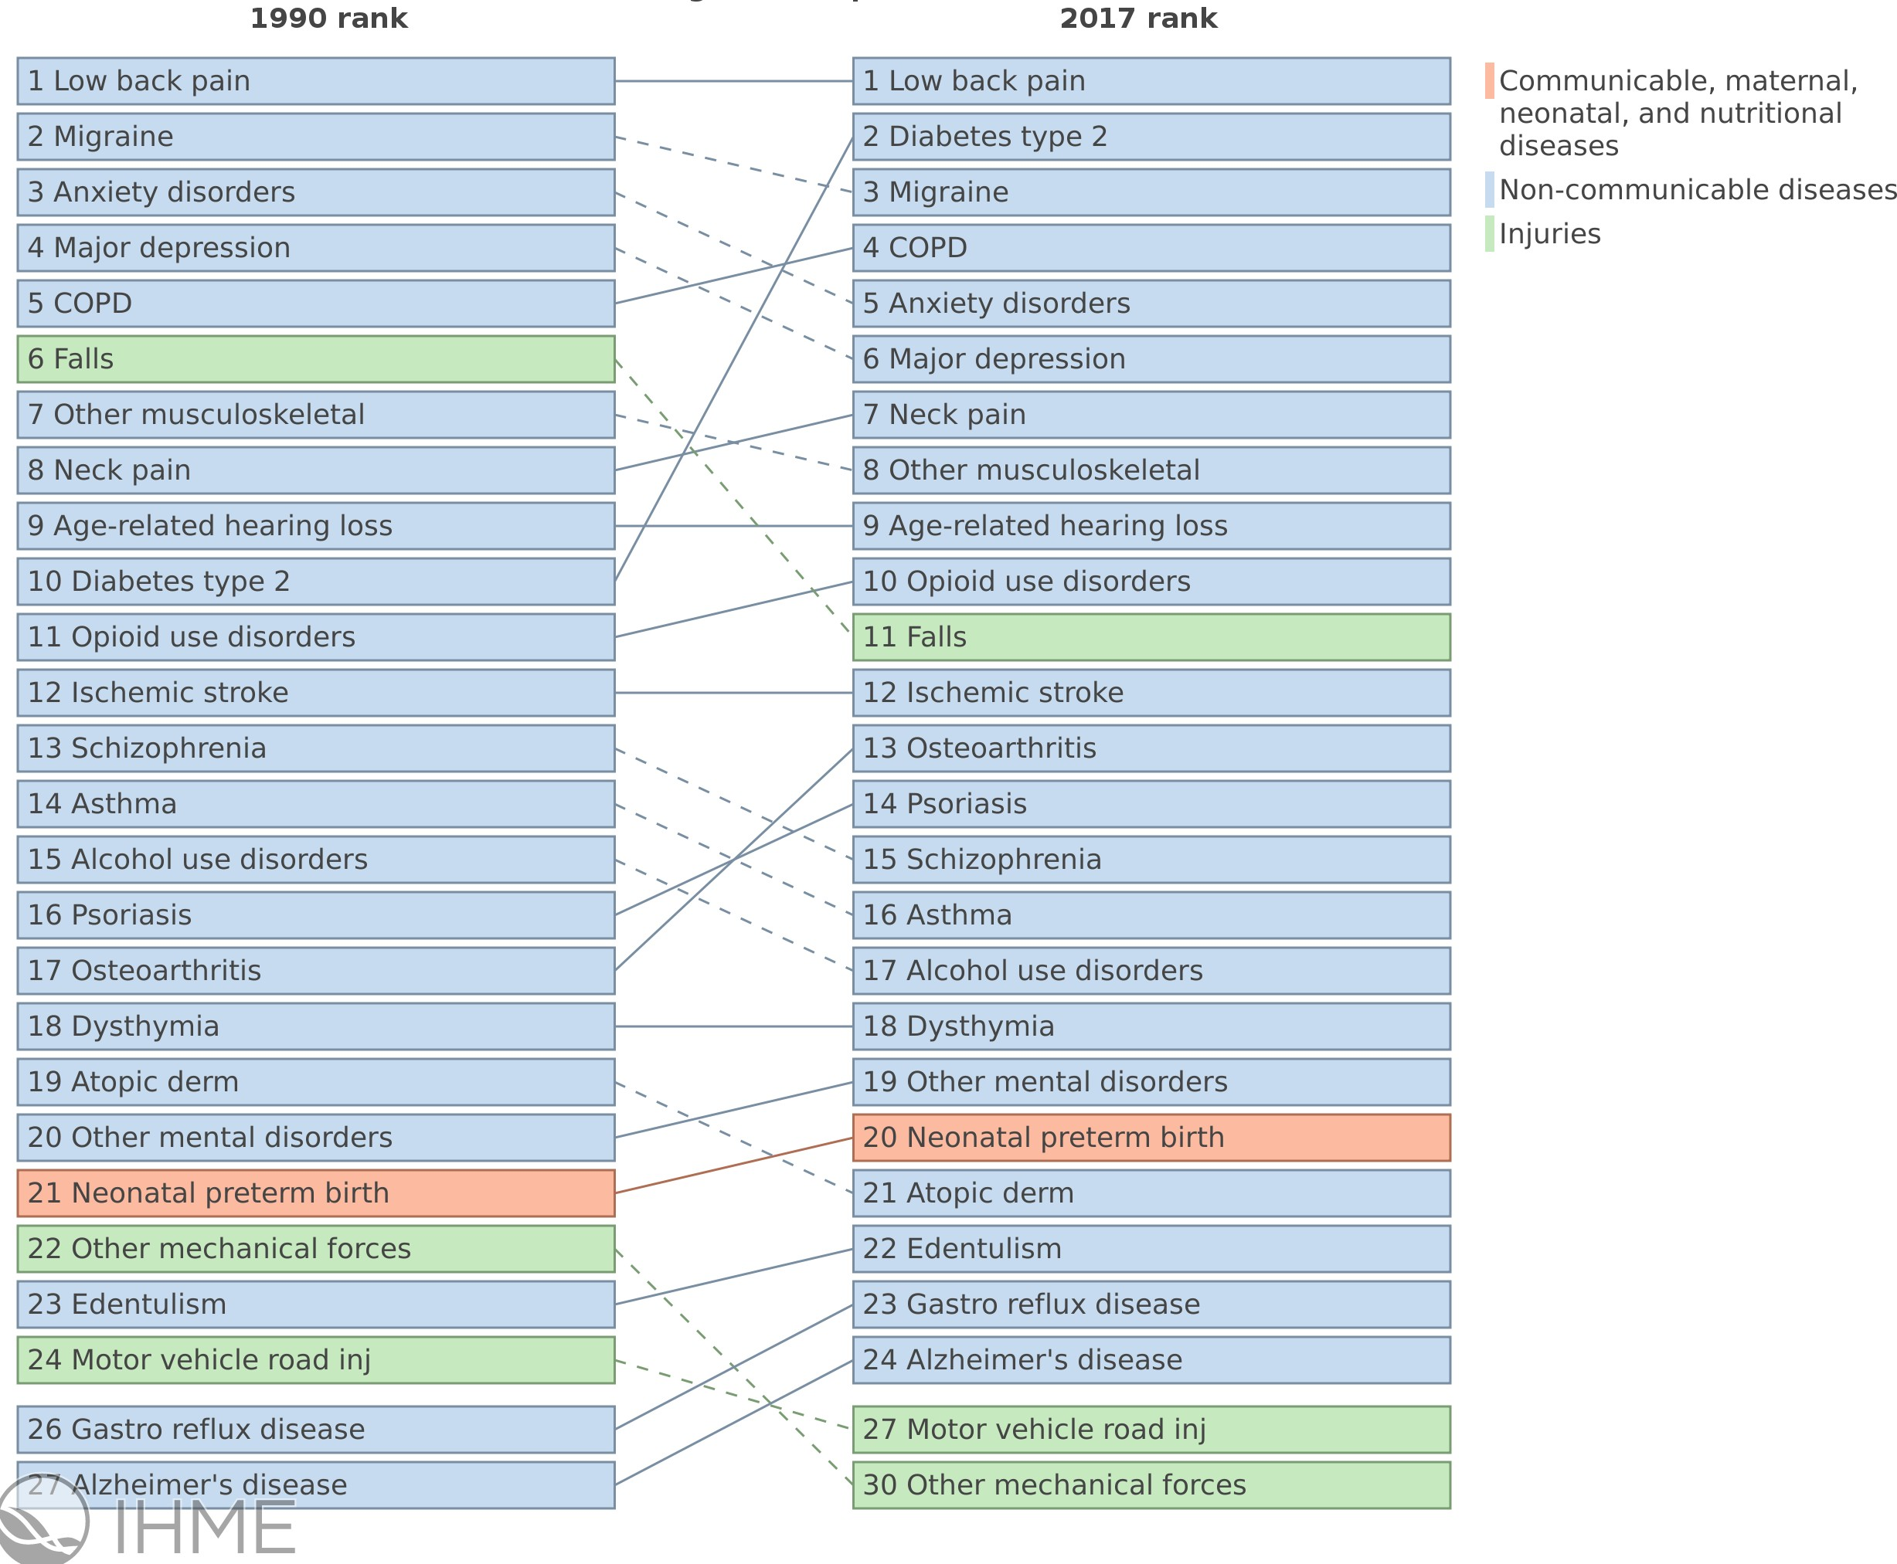
Années vécues avec incapacité (US)
Global Burden of Disease Study 2017. https://vizhub.healthdata.org/gbd-compare/

Slide 10
Que dites-vous aux parents lorsqu’ils demandent si leur enfant va dépasser leur dermatite atopique?

Slide 11
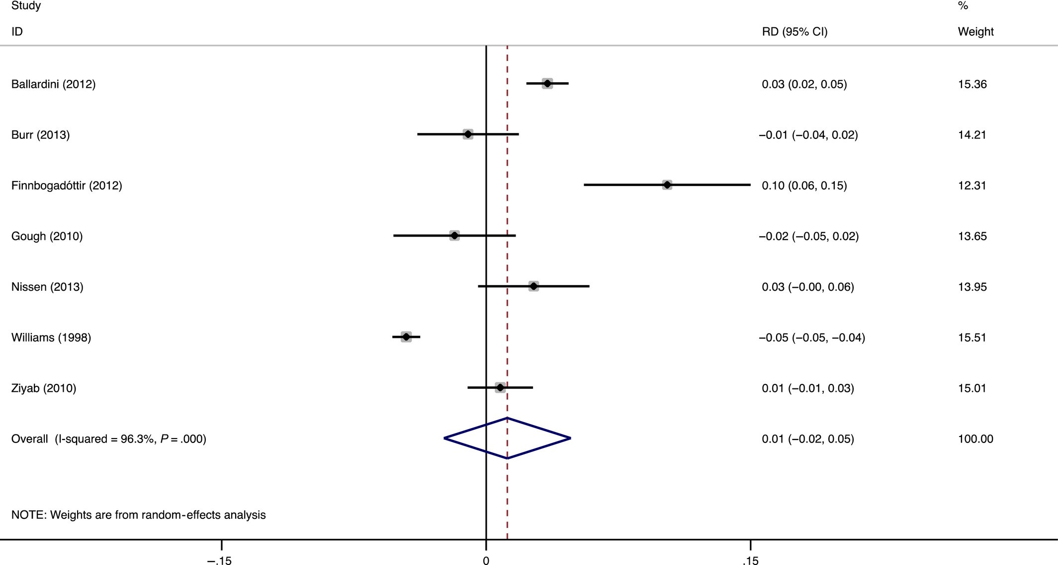
Méta-analyse de la prévalence au fil du temps dans les cohortes de naissance
Abuabara K et al. Allergy. 2018 Mar;73(3):696-704

Slide 12
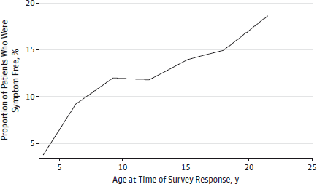
Proportion d’inscrits selon l’âge sans consommation de médicaments et sans symptômes
Passé 20 ans, il y a encore moins de 20% de participants asymptomatiques!
Margolis JS et al. JAMA Dermatol. 2014 Jun;150(6):593-600.

Slide 13
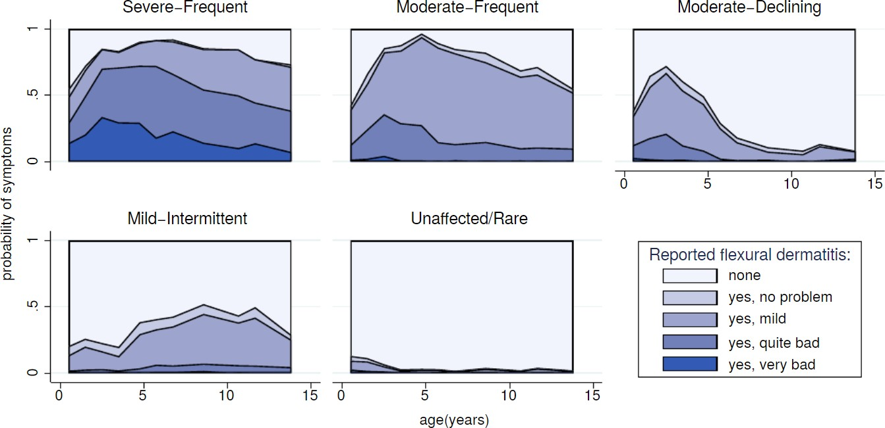
Activité de la maladie au fil du temps
Mulick et al. BJD. Online ahead of print.

Slide 14
Prédicteurs de la persistance et de la gravité
Comorbidités atopiques Antécédents familiaux d’atopie Race non blanche Faible statut socioéconomique
Mulick et al. BJD. Online ahead of print.
Abuabara K et al. J Allergy Clin Immunol. 2018 Feb;141(2):778-780. Paternoster L et al. J Allergy Clin Immunol. 2018 Mar;141(3):964-971. Roduit C et al. JAMA Pediatr. 2017 Jul 1;171(7):655-662.

Slide 15
Que dites-vous aux parents lorsqu’ils demandent si leur enfant va dépasser leur dermatite atopique?
Une proportion plus élevée persiste probablement qu’on ne le pensait auparavant Prédicteurs importants :
Antécédents personnels d’autres affections atopiques Antécédents familiaux d’autres affections atopiques Communautés marginalisées

Slide 16
La dermatite atopique peut-elle commencer à l’âge adulte?

Slide 17
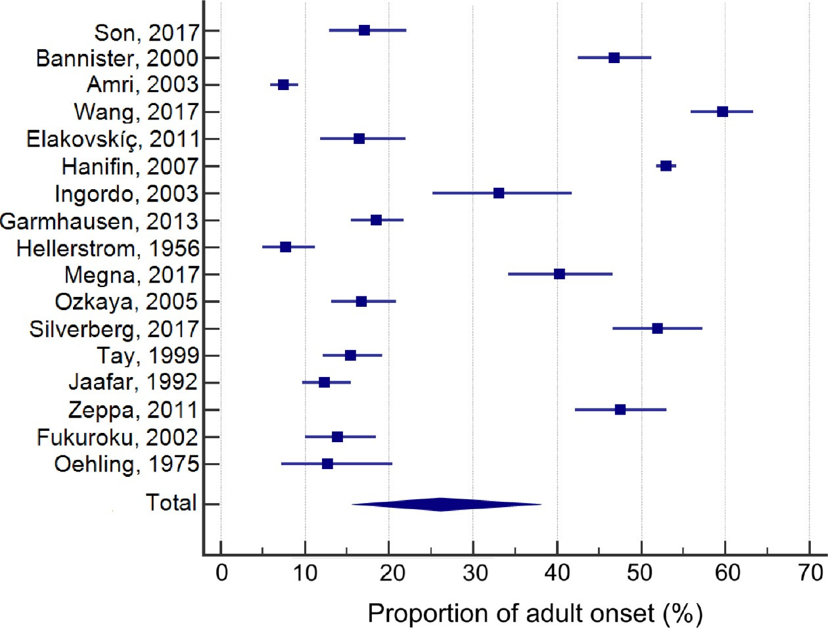
Dermatite atopique d’apparition adulte
Lee HH et al. JAAD. 2019 Jun;80(6):1526-1532.e7

Slide 18
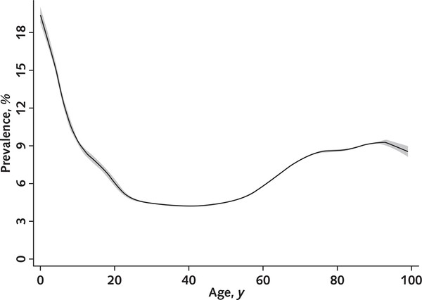
Un deuxième pic chez les personnes âgées?
Abuabara et al. Ann Intern Med. 2019 Mar 5;170(5):354-356.

Slide 20
Résumé
La dermatite atopique est fréquente, même chez les adultes
La maladie infantile persiste probablement plus qu’on ne le pensait auparavant
La maladie d’apparition à l’âge adulte est courante Il peut y avoir un deuxième pic chez les personnes âgées
La plupart des patients n’ont pas la maladie grave, mais ceux qui ont sensiblement altéré la qualité de vie
Les maladies graves sont plus fréquentes chez les adultes

